Slide 1
Projekt budżetu Województwa Małopolskiego na rok 2019 z autopoprawkami
Witold Kozłowski
Marszałek
Województwa Małopolskiego

Slide 2

Budżet 2019 – założenia konstrukcyjne
Założenia makroekonomiczne:
przewidywana inflacja 2,3%
przewidywany wzrost PKB 3,8%
Budżet realizuje Strategię Rozwoju Województwa Małopolskiego na lata 2011-2020
Zakłada realizację zadań ujętych w Małopolskim Planie Inwestycyjnym i Wieloletniej Prognozie Finansowej Województwa Małopolskiego
Preferuje zadania, które mają możliwość dofinansowania ze źródeł zewnętrznych

Slide 3
Plan budżetu Województwa na 2019 rok po uwzględnieniu Autopoprawek Nr 1 i Nr 2
Treść |  |  | Plan na 2019 r. | Zmniejszenie - Zwiększenie + | Projekt budżetu po autopoprawce Nr 1 i 2 | Treść |  |  | Plan na 2019 r. | Zmniejszenie - Zwiększenie + | Projekt budżetu po autopoprawce Nr 1 i 2
 | I. DOCHODY |  | 1 624 886 834 | 80 830 352 | 1 705 717 186 |  | II. WYDATKI |  | 1 746 929 701 | 114 140 941 | 1 861 070 642
 | wynik (I - II) deficyt |  | -122 042 867 | 33 310 589 | -155 353 456
 | III. PRZYCHODY |  | 186 533 512 | 43 488 829 | 230 022 341 |  | IV. ROZCHODY |  | 64 490 645 | 10 178 240 | 74 668 885
- | kredyt |  | 102 475 024 | 9 444 509 | 111 919 533
- | kredyt pomostowy na prefinansowanie projektów współfinansowanych środkami pochodzącymi z budżetu UE |  | 71 117 915 | 78 199 | 71 196 114 | - | kredyty do spłaty |  | 40 964 210 |  | 40 964 210
- | wolne środki, jako nadwyżka środków pieniężnych na rachunku bieżącym budżetu wynikających z rozliczeń kredytów i pożyczek z lat ubiegłych |  | 7 245 628 | 33 966 121 | 41 211 749 | - | spłata kredytu pomostowego zaciągniętego na prefinansowanie projektów współfinansowanych środkami pochodzącymi z budżetu UE |  | 20 336 435 | 10 178 240 | 30 514 675
- | spłata udzielonych pożyczek |  | 5 694 945 |  | 5 694 945 | - | pożyczki do udzielenia |  | 3 190 000 |  | 3 190 000
Ogółem: I + III |  |  | 1 811 420 346 | 124 319 181 | 1 935 739 527 | Ogółem: II + IV |  |  | 1 811 420 346 | 124 319 181 | 1 935 739 527

Slide 4
Prace nad budżetem
Autopoprawki Nr 1 i Nr 2
  Autopoprawka nr 1
zwiększenie wydatków o kwotę 31 589 433 zł
m.in. w związku z przesunięciem realizacji zadań z 2018
na 2019 r.
zwiększenie dochodów o kwotę
31 140 525 zł
m.in. z tytułu dotacji i środków na projekty UE, GDDKiA
W konsekwencji :
zwiększenie kredytu pomostowego na prefinansowanie projektów współfinansowanych środkami pochodzącymi z budżetu UE
o kwotę
78 199 zł
zwiększenie kredytu
o kwotę
9 444 509 zł
wprowadzenie wolnych środków, jako nadwyżki środków pieniężnych na rachunku bieżącym budżetu wynikających z rozliczeń kredytów i pożyczek z lat ubiegłych
o kwotę
1 104 440 zł
zwiększenie spłaty kredytu pomostowego zaciągniętego na prefinansowanie projektów współfinansowanych środkami pochodzącymi z budżetu UE
o kwotę
10 178 240 zł
  Autopoprawka nr 2
zwiększenie wydatków
o kwotę
82 551 508 zł
m.in. w związku z wnioskami zgłoszonymi podczas prac nad
projektem budżetu na 2019 r. przez Radnych WM oraz Kluby
Radnych
zwiększenie dochodów
o kwotę
49 689 827 zł
m.in. z tytułu udziału w podatku PIT i CIT
W konsekwencji wprowadzono wolne środki, jako nadwyżki
środków pieniężnych na rachunku bieżącym budżetu
wynikających z rozliczeń kredytów i pożyczek z lat
ubiegłych)
o kwotę 32 861 681 zł

Slide 5
Autopoprawka nr 1 zmiany związane z przeniesieniem wydatków z 2018 r.
Zwiększenie wydatków budżetu w działach:
Nazwa zadania | Kwota w zł | Uzasadnienie
Przetwórstwo przemysłowe na zadania:
SPIN - Małopolskie Centra Transferu Wiedzy - Działanie 1.3 RPO | 110 000 | Na wykonanie bazy naukowców
InnoBridge - INTERREG EUROPE - Europejska Współpraca Terytorialna 2014-2020 | 9 000 | Na wzmocnienie planowanych na luty 2019 r. warsztatów połączonych z śródokresową konferencją partnerów Projektu InnoBridge (z Austrii, Hiszpanii, Włoch, Finlandii, Węgier, Portugalii, Bułgarii - 2 partnerów), w tym koszty refundacji udziału przedstawicieli interesariuszy w w/w konferencji w Finlandii. Celem spotkania w Finlandii będzie finalizacja prac nad Planem Działania dla Małopolski (dokumentu, w którym wskazane zostanie w jaki sposób Małopolska wdroży wybrane przez siebie dobre praktyki dotyczące wspierania innowacyjności w regionie). Powyższe zmiany zostały zaakceptowane przez partnera wiodącego Projektu z Austrii.

Slide 6
Autopoprawka nr 1 zmiany związane z przeniesieniem wydatków z 2018 r.
Zwiększenie wydatków budżetu w działach:
Nazwa zadania | Kwota w zł | Uzasadnienie
Transport i łączność na zadania:
Inwestycje drogowe i mostowe / Dokumentacja techniczna dla dróg publicznych | 268 287 | Z uwagi na brak możliwości zrealizowania w 2018 r. zadań pn.: „Projekt budowlany przebudowy mostu na potoku Cicha Woda w ciągu DW 961 odc. 010 km 3+178 (3+220) w m. Kośne Hamry", z uwagi na przedłużające się procedury na etapie wydania decyzji ZRID; „Wykonanie dokumentacji geologiczno - inżynierskiej, projektów budowlanych i wykonawczych wraz z uzyskaniem decyzji umożliwiających realizację inwestycji polegającej na odbudowie odcinków DW 975 w rejonie istniejących osuwisk Zadanie 1-3", z uwagi na przedłużające się procedury na etapie wydania pozwolenia wodno - prawnego; "Przebudowa mostu w ciągu DW 968 odc. 040 km 0+506 na potoku bez nazwy w m. Mszana Górna" oraz "Przebudowa mostu w ciągu DW 968 odc. 070 km 3+459 na potoku bez nazwy w m. Kamienica", z uwagi na późne podpisanie umów z wykonawcami robót (październik 2018.) nie było możliwości wydatkowania środków finansowych w 2018 roku.
Utrzymanie dróg i mostów | 490 638 | Z uwagi na oszczędności powstałe na skutek mniejszych niż zakładano nakładów finansowych związanych z utrzymaniem systemu MKA (mniejsze zapotrzebowanie na kartę MKA-nośnik fizyczny). Środki zostaną wykorzystane na pokrycie kosztów dzierżawy terenów dworców kolejowych będących w zarządzie PKP PLK i S.A. oraz na kontynuację działań związanych z funkcjonowaniem i rozszerzeniem obszaru działania systemu MKA

Slide 7
Autopoprawka nr 1 zmiany związane z przeniesieniem wydatków z 2018 r.
Zwiększenie wydatków budżetu w działach:
Nazwa zadania | Kwota w zł | Uzasadnienie
Transport i łączność na zadania:
Inwestycje drogowe i mostowe/Modernizacja drogi woj. nr 776 Kraków - Proszowice - Ostrów | 4 250 600 | Z uwagi na fakt, iż wyroki sądowe nakładające obowiązek uregulowania zobowiązań wobec podwykonawców upadłej firmy Budostal 5 nie zapadły do końca 2018 r. nie było możliwości wydatkowania środków
Inwestycje drogowe i mostowe/Obwodnica Skawiny Etap II | 11 768 033 | Realizacja zadania uległa opóźnieniu z powodu problemów związanych z dostawą materiałów (m.in. kruszywa) oraz z uwagi na wystąpienie nieprzewidzianych okoliczności powodujących wstrzymanie prac budowlanych (m.in. natrafienie w trakcie prowadzenia robót drogowych na pociski, niezinwentaryzowane kable oraz wielkogabarytowe odpady budowlane na odcinku 130 m)
Realizacja projektów "BO! Małopolska" edycja II | 89 600 | Nie było możliwe opracowanie projektu budowlanego i uzyskanie decyzji administracyjnych w 2018 roku, gdyż procedura regulacji pasa drogowego DW 953 w ramach budowy chodnika w m. Kalwaria Zebrzydowska, uniemożliwiła uzyskanie mapy do celów projektowych z aktualnym stanem prawnym oraz określenie kręgu stron przy wydawaniu decyzji.
Rozbudowa DW 958 Chabówka - Zakopane - Działanie 7.1 RPO | 544 500 | Z uwagi na przedłużające się procedury przyjęcia zgłoszenia rozpoczęcia robót budowlanych złożonego w Małopolskim Urzędzie Wojewódzkim w Krakowie, związane ze składaniem przez projektanta dodatkowych wyjaśnień oraz koniecznością pozyskania decyzji ZRID na część odcinka, nie było możliwości zrealizowania całego zakresu prac zaplanowanych w 2018 r

Slide 8
Autopoprawka nr 1 zmiany związane z przeniesieniem wydatków z 2018 r.
Zwiększenie wydatków budżetu w działach:
Nazwa zadania | Kwota w zł | Uzasadnienie
Transport i łączność na zadania:
Obwodnica Babic - Działanie 7.1 RPO | 2 250 052 | Z uwagi na brak możliwości wydania przez Wojewodę decyzji odszkodowawczych za przejęte na rzecz Województwa nieruchomości w bieżącym roku
Obwodnica Wolbromia - od ul. Miechowskiej do ul.Skalskiej - Działanie 7.1 RPO | 1 487 173
Rozbudowa DW 948 Oświęcim-Kęty i DW 949 Brzeszcze - Osiek - Działanie 7.1 RPO | 138 965
Rozbudowa DW 971 w m. Krynica – Zdrój - Działanie 7.1 RPO | 988 001
Rozbudowa DW 984 Lisia Góra-Nowa Jastrząbka - Działanie 7.1 RPO | 1 314 840
Rozbudowa DW 973 Borusowa - Tarnów; odc. Tarnów - Żabno - Działanie 7.1 RPO | 1 305 864

Slide 9
Autopoprawka nr 1 zmiany związane z przeniesieniem wydatków z 2018 r.
Zwiększenie wydatków budżetu w działach:
Nazwa zadania | Kwota w zł | Uzasadnienie
Transport i łączność na zadania:
Rozbudowa DW 957 Krowiarki - Nowy Targ - Działanie 7.1 RPO | 984 225 | Przeniesienie spowodowane jest problemami finansowymi Wykonawcy, który przez okres 1 miesiąca nie dokonywał płatności Podwykonawcom za zrealizowane przez nich roboty, w skutek czego Podwykonawcy wstrzymali wszystkie realizowane na zadaniu roboty budowlane i opuścili plac budowy. Zamawiający przejął w depozyt wszystkie płatności dla Wykonawcy celem bezpośredniej zapłaty Podwykonawcom. Ostatecznie wszystkie należności dla Podwykonawców zostały uregulowane, jednak z powodu opuszczenia placu budowy przez Podwykonawców, Wykonawca zmuszony został do zapewnienia kolejnych Podwykonawców, co skutkuje opóźnieniami w realizowanych robotach i w konsekwencji koniecznością przesunięcia części środków finansowych na 2019 rok
Budowa mostu na Wiśle w m. Borusowa wraz z dojazdami- Działanie 7.1 RPO | 300 000 | Zadanie realizowane na pograniczu Województwa Małopolskiego i Świętokrzyskiego z podziałem zadań do realizacji między dwoma samorządami. Przedmiotowe środki przeznaczone są na wynagrodzenie dla zarządzającego kontraktem. Z uwagi na przedłużające się uzgodnienia treści SIWZ z Urzędem Marszałkowskim Województwa Świętokrzyskiego, które trwały ponad 3 miesiące, opóźnieniu uległo wszczęcie postępowania (wrzesień br.), w konsekwencji podpisanie umowy z zarządzającym kontraktem nastąpi dopiero na początku 2019 r.
Budowa zintegrowanej sieci tras rowerowych w Województwie Małopolskim - Działanie 6.1 RPO | 575 128 | Z uwagi na: problemy z pozyskaniem gruntów od osób prywatnych, długotrwałe procedowanie pozwoleń wodnoprawnych oraz zgód na budowę na wałach przez Wody Polskie, długotrwałe procedowanie decyzji ZRID oraz pozwoleń na budowę przez upoważnione organy. nie było możliwości wydatkowania środków w 2018 r

Slide 10
Autopoprawka nr 1 zmiany związane z przeniesieniem wydatków z 2018 r.
Zwiększenie wydatków budżetu w działach:
Nazwa zadania | Kwota w zł | Uzasadnienie
Transport i łączność na zadania:
Zadania realizowane przy współudziale samorządów lokalnych | 1 319 330 | Przeniesienie środków związane jest z realizację zadania pn. "Przebudowa drogi wojewódzkiej nr 971 polegająca na budowie ścieżki rowerowej w m. Andrzejówka". Zgodnie z przedstawionym przez wykonawcę harmonogramem rzeczowo finansowym, płatności poszczególnych etapów zamówienia nastąpią w 2019 r. – 1 300 000 zł Dodatkowo w związku z brakiem możliwości zrealizowania niektórych zadań w 2018 r., część wydatków na nadzory autorskie nie została wykorzystana – 19 330 zł
Analiza sytuacji rynkowej w zakresie regularnego przewozu osób | 60 000 | Przesunięcie wydatków związane jest z opóźnieniami w ramach postępowania przetargowego na wykonanie zadania pn. „Analiza sytuacji rynkowej w krajowym drogowym przewozie osób w zakresie badań wielkości potoków pasażerskich i napełnień autobusów na wybranych ciągach komunikacyjnych i punktach pomiarowych Województwa Małopolskiego oraz poziomu zaspokojenia potrzeb przewozowych pasażerów w komunikacji autobusowej”. Płatność w ramach powyższej umowy nastąpi w 2019 r.
Organizacja transportu zbiorowego w Województwie Małopolskim | 84 132 | Przesunięcie wydatków związane jest z wypłatą w 2019 r. wynagrodzenia dla wykonawcy III Etapu projektu zintegrowanego systemu taryfowo-biletowego na terenie Województwa Małopolskiego.

Slide 11
Autopoprawka nr 1 zmiany związane z przeniesieniem wydatków z 2018 r.
Zwiększenie wydatków budżetu w działach:
Nazwa zadania | Kwota w zł | Uzasadnienie
Turystyka na zadanie:
m_MSIT - mobilny Małopolski System Informacji Turystycznej - Działanie 2.1 RPO | 294 033 | Na pokrycie kosztów budowy aplikacji mobilnej m_MSIT (V etap umowy). Zgodnie z deklaracją wykonawcy zakończenie realizacji przedmiotu umowy powinno nastąpić do końca listopada 2018 r. Jednakże z uwagi na przedłużające się, z winy wykonawcy, prace związane m.in. z osadzeniem nowego systemu cyfrowego m_MSIT na środowisku produkcyjnych, proces ten opóźnił zakończenie prac i tym samym odbiór systemu w deklarowanym przez wykonawcę terminie. Równocześnie z uwagi na opóźnienia w realizacji V etapu, opóźnieniu podlegają inne etapy tj. etap IV - Wsparcie w zakresie realizacji i odbioru przedmiotu umowy na wykonanie aplikacji mobilnej, zmianę systemu informatycznego, stworzenie planera podróży oraz wdrożenie technologii beacon oraz etap X – Wsparcie w trakcie realizacji postępowania o udzielenie zamówienia publicznego na digitalizację obiektów turystycznych.
Działalność usługowa:
Projekt ITHACA - Interreg Europa | 40 000 | Na koszty organizacji warsztatów wymiany doświadczeń w Krakowie (w lutym 2019 roku), dotyczących wypracowania innowacji w opiece zdrowotnej i społecznej w każdym z dziewięciu regionów partnerskich Projektu, a także na sfinansowanie udziału interesariuszy Projektu, tj. przedstawicieli partnerstwa regionalnego Projektu w warsztatach wymiany doświadczeń we Włoszech (Triest). Powyższe zmiany zostały zaakceptowane przez partnera wiodącego Projektu - region Nord Brabant z Holandii.

Slide 12
Autopoprawka nr 1 zmiany związane z przeniesieniem wydatków z 2018 r.
Zwiększenie wydatków budżetu w działach:
Nazwa zadania | Kwota w zł | Uzasadnienie
Informatyka na zadanie:
m_MSIT - mobilny Małopolski System Informacji Turystycznej - Działanie 2.1 RPO | 1 418 460 | Na pokrycie kosztów realizacji: III etapu umowy tj. Dokonanie migracji istniejącej platformy portalu turystycznego MSIT, IV etapu - Wsparcie w zakresie realizacji i odbioru przedmiotu umowy na wykonanie aplikacji mobilnej, zmianę systemu informatycznego, stworzenie planera podróży oraz wdrożenie technologii beacon, VI etapu - Dostawa, instalacja i konfiguracja urządzeń typu beacon oraz szkolenia (VII etap). Zgodnie z deklaracją wykonawcy zakończenie realizacji przedmiotu umowy powinno nastąpić do końca listopada 2018 r. Jednakże z uwagi na przedłużające się, z winy wykonawcy, prace związane m.in. z osadzeniem nowego systemu cyfrowego m_MSIT na środowisku produkcyjnych oraz awarią czujników w stacjach ogodowych uniemożliwiającą prawidłowy odczyt paramentów atmosferycznych, istnieje ryzyko, że proces ten znacznie opóźni zakończenie prac i tym samym odbiór systemu w deklarowanym przez wykonawcę terminie
Administracja publiczna na zadanie:
InnoBridge - INTERREG EUROPE - Europejska Współpraca Terytorialna 2014-2020 | 43 500 | Na wynagrodzenia wraz z pochodnymi od wynagrodzeń dla pracowników UMWM zaangażowanych w realizację Projektu (planowano, iż od stycznia 2019 r. wynagrodzenie osoby bezpośrednio zaangażowanej w realizację Projektu będzie finansowane w wymiarze 0,25 % etatu. Podczas spotkania Grupy Sterującej Projektem, które miało miejsce w listopadzie br. w Austrii, Lider Projektu potwierdził konieczność finansowania wynagrodzenia w wymiarze, tj. 0,5 % etatu), na koszty administracyjno-biurowe (stanowiące 15% wartości kwalifikowalnych wydatków bezpośrednich), zakup materiałów i wyposażenia oraz na wzmocnienie planowanych na 2019 r. kosztów delegacji służbowych zagranicznych dla przedstawicieli UMMW, tj. w konferencji we Finlandii (z uwagi na konieczność udziału dodatkowej osoby nadzorującej realizację Projektu) oraz w pierwszej dorocznej konferencji w Południowym Tyrolu, na której zostaną przedstawione przez partnerów Projektu efekty wdrażania Planów Działań w każdym z regionów partnerskich. Powyższe zmiany zostały zaakceptowane przez partnera wiodącego Projektu z Austrii.

Slide 13
Autopoprawka nr 1 zmiany związane z przeniesieniem wydatków z 2018 r.
Zwiększenie wydatków budżetu w działach:
Nazwa zadania | Kwota w zł | Uzasadnienie
Pomoc społeczna na zadanie:
Małopolski Inkubator Innowacji Społecznych (POWER) | 63 300 | Na uzupełniającą turę konkursu na Innowacje Społeczne, działania związane z konferencją upowszechniającą oraz należne od nich koszty pośrednie.
Kultura i ochrona dziedzictwa narodowego na zadania:
MAŁOPOLSKA ŹRÓDŁEM TRADYCJI – Działanie 6.1 RPO | 34 000 | Na realizację warsztatów oraz konsultacji otwartych w zakresie muzykowania, tańca, rzemiosła przez Małopolskie Centrum Kultury SOKÓŁ w Nowym Sączu
MAŁOPOLSKA SZKOŁA TRADYCJI – Działanie 6.1 RPO | 16 000 | Na pokrycie kosztów prac ekspertów związanych z Nową Akcją Zbierania Folkloru, działań związanych z zakresem prac dotyczących Albumu Strojów Regionalnych oraz zakresem prac dotyczących aktualizacji Portalu etnoZAGRODA realizowanych przez Małopolskie Centrum Kultury SOKÓŁ w Nowym Sączu
Udostępnianie zasobów dziedzictwa – Utworzenie Ośrodka Dziedzictwa Kultury Niematerialnej w Zespole Parkowo-Dworskim w Dąbrowej – Działanie 6.1 RPO | 150 000 | Małopolskie Centrum Kultury SOKÓŁ w Nowym Sączu ogłosiło i przeprowadziło postępowanie przetargowe, w wyniku którego zgłosił się jeden wykonawca. Zamawiający odrzucił ofertę wykonawcy, ponieważ złożone dokumenty były niekompletne. Z uwagi na unieważnienie postępowania przetargowego w 2018 roku na rewitalizację parku, wycinkę drzew i krzewów oraz na wykonanie ogrodzenia zwiększa się wydatki w 2019 r. na w/w zakres.

Slide 14
Autopoprawka nr 1 zmiany związane z przeniesieniem wydatków z 2018 r.
Zwiększenie wydatków budżetu w działach:
Nazwa zadania | Kwota w zł | Uzasadnienie
Kultura i ochrona dziedzictwa narodowego na zadania:
Waloryzacja zabytkowego Gmachu Głównego Muzeum Archeologicznego w Krakowie dla wzmocnienia funkcji muzealnych – Działanie 8.1 POIiŚ | 13 270 | Z przeznaczeniem dla Muzeum Archeologicznego w Krakowie na wymianę instalacji c.o. w Gmachu Głównym Muzeum z powodu występujących awarii i przecieków na elewacji budynku.
Rewaloryzacja i modernizacja zabytkowych, drewnianych budynków Muzeum Tatrzańskiego w Zakopanem dla zachowania i prezentacji unikatowego dziedzictwa kulturowego Podhala – Działanie 8.1 POIiŚ | 58 817 | Z uwagi na dobre warunki pogodowe nastąpiła zamiana kolejności działań realizowanych w Muzeum Tatrzańskim w Zakopanem w stosunku do założonego harmonogramu wykonywanych prac budowlanych. Pierwotnie planowano: wykonanie pokrycia dachu (część związana z renowacją kominów została wykonana), czyszczenie ścian i elewacji wykonanych z bali (ze względu na konieczność czyszczenia – szorowania w temperaturach dodatnich prace przesunięto na czerwiec 2019), wzmocnienie stropu, posadzki kondygnacji nadziemnych i w piwnicy, budowę drogi i chodnika, przyłączy geotermalnych, prace związane z wykonaniem podłóg, sufitów i klepiska. Natomiast zostały zrealizowane prace zewnętrzne (odwodnienie, drenaż, zagospodarowanie terenu).
„Przy wiejskiej drodze” – w rytmie pracy dawnych zakładów przemysłowych i pracowni rzemieślniczych – EWT | 31 824 | Z uwagi na długotrwały proces rozstrzygania postępowań przetargowych termin planowanych prac przesunął się na kolejne miesiące. Muzeum – Orawski Park Etnograficzny w Zubrzycy Górnej czterokrotnie przeprowadzało postępowanie przetargowe w trybie przetargu nieograniczonego na zakres związany z odbudową magla oraz farbiarni wraz z infrastrukturą techniczną
SKANSENOVA – systemowa opieka nad dziedzictwem w małopolskich muzeach na wolnym powietrzu – Działanie 8.1 POIiŚ | 15 442 | Dla Muzeum Okręgowego w Nowym Sączu z uwagi na brak możliwości zakupu materiału pokryciowego tzw. strzeszaków na obszarze Polski, wykonawca robót wstrzymał realizację prac przy wymianie pokrycia dachowego na 5 obiektach

Slide 15
Autopoprawka nr 1 zmiany związane z przeniesieniem wydatków z 2018 r.
Zwiększenie wydatków budżetu w działach:
Nazwa zadania | Kwota w zł | Uzasadnienie
Ogrody botaniczne i zoologiczne oraz naturalne obszary i obiekty chronionej na zadania:
Parki krajobrazowe na TAK – edukacja ekologiczna i ochrona bioróżnorodności na terenie Parków Krajobrazowych Małopolski – Działanie 6.2 RPO | 2 069 670 | Zmiana wynika z przesunięcia części płatności w zakresie wykonania usług związanych z czynną ochroną siedlisk naskalnych, gadów i płazów, rewitalizacją zbiorników wodnych wraz z nadzorem przyrodniczym oraz zakresu rzeczowego związanego: z zagospodarowaniem turystycznym przy zbiornikach wodnych, formach skałkowych, wykonaniem ścieżek przyrodniczo-edukacyjnych i publikacji tematycznych (z uwagi na późniejsze od planowanego rozstrzygnięcia postępowań przetargowych).
Utrzymanie różnorodności biologicznej łąk i pastwisk górskich poprzez prowadzenie gospodarki pasterskiej" - Działanie 6.2 RPO | 689 079 | Przesunięcie wydatków związane jest przede wszystkim z oszczędnościami poprzetargowymi w ramach działań (prowadzenie wypasu owiec wraz z usunięciem niepożądanej roślinności, nadzór merytoryczny nad wypasem, zakup sprzętu technicznego niezbędnego do działań monitoringowych, szkolenia dla baców, wykonanie i prowadzenie strony internetowej projektu). Środki zostaną przeznaczone m.in. na budowę obiektów infrastruktury pasterskiej wraz z elementami małej architektury, zakup tradycyjnego wyposażenia bacówki, stworzenie w bacówkach minicentrów edukacji ekologiczno-kulturowych, wykonanie tablic informacyjno edukacyjnych oraz promocję projektu.
Raj w Dolinie Racławki (projekt realizowany w ramach Budżetu Obywatelskiego WM) | 74 686 | Przesunięcie wydatków związane jest z opóźnieniami w uzyskaniu niezbędnych dokumentacji budowlano-architektonicznych oraz stosownych zgód i decyzji o charakterze środowiskowym w ramach zadań realizowanych w ramach Budżetu Obywatelskiego WM, w tym budowa pomostu nad potokiem Racławka oraz zagospodarowanie turystyczne w Dolinie Racławki.

Slide 16
Autopoprawka nr 1 pozostałe zmiany
Zwiększenie dochodów budżetu o kwotę 10 178 240 zł z tytułu refundacji wydatków poniesionych w 2018 r. i w latach wcześniejszych na zadania realizowane w ramach:
INTERREG V-A POLSKA - SŁOWACJA 2014-2020 w kwocie 4 486 496 zł
w dz. 600 – Transport i łączność, rozdz. 60013 – Drogi publiczne wojewódzkie, gdyż planowana na 2018 r. refundacja wydatków wpłynęła w roku 2019.
RPO 2014-2020, w dz. 758 - Różne rozliczenia, rozdz. 75863 - Regionalne Programy Operacyjne 2014-2020 finansowane z udziałem środków Europejskiego Funduszu Rozwoju Regionalnego o kwotę 5 591 744 zł oraz w rozdz. 75864 – Regionalne Programy Operacyjne 2014 - 2020 finansowane z udziałem środków Europejskiego Funduszu Społecznego o kwotę 100 000 zł (w tym m.in.: Rozbudowa DW 957 Krowiarki - Nowy Targ - Działanie 7.1 RPO, Małopolski System Informacji Medycznej - MSIM - Działanie 2.1 RPO, Parki krajobrazowe na TAK - edukacja ekologiczna i ochrona bioróżnorodności na terenie Parków Krajobrazowych Małopolski - Działanie 6.2 RPO, Utrzymanie różnorodności biologicznej łąk i pastwisk górskich poprzez prowadzenie gospodarki pasterskiej - Działanie 6.2 RPO, Modernizacja energetyczna wojewódzkich budynków użyteczności publicznej - Działanie 4.3 RPO).

Slide 17
Autopoprawka nr 1 pozostałe zmiany
Zwiększenie wydatków budżetu w działach:
Nazwa zadania | Kwota w zł | Uzasadnienie
Pomoc społeczna na zadanie:
Działania na rzecz rodziny | 15 000 | Na pomoc finansową dla Gminy Miejskiej Kraków w kwocie 10 000 zł z przeznaczeniem na wsparcie zadania w związku z urodzeniem pierwszych bliźniąt w Województwie Małopolskim w 2019 r., które pochodzą z Gminy Miejskiej Kraków oraz na udzielnie pomocy finansowej dla Gminy Michałowice w kwocie 5 000 zł z przeznaczeniem na wsparcie zadania w związku z urodzeniem pierwszego dziecka w Województwie Małopolskim w 2019 r.

Slide 18
Autopoprawka nr 1 pozostałe zmiany
Zmniejszenie wydatków budżetu w działach:
Nazwa zadania | Kwota w zł | Uzasadnienie
Kultura i ochrona dziedzictwa narodowego:
Udostępnianie zasobów dziedzictwa – Utworzenie Ośrodka Dziedzictwa Kultury Niematerialnej w Zespole Parkowo-Dworskim w Dąbrowej – Działanie 6.1 RPO | - 1 242 777 | Zadanie realizowane jest przez Małopolskie Centrum Kultury SOKÓŁ w Nowym Sączu. Z uwagi na przedłużający się termin opuszczenia obiektu przez obecnego użytkownika tj. Szpital Specjalistyczny im. J. Śniadeckiego w Nowym Sączu wydłużono termin realizacji projektu do 13 września 2021 r. Planowane prace remontowo budowlane zostaną przeprowadzone w latach 2020 r. – 2021 r.
Małopolska Biblioteka Cyfrowa w horyzoncie 21. wieku – stworzenie innowacyjnej platformy udostępniania regionalnych zasobów cyfrowych w Wojewódzkiej Bibliotece Publicznej w Krakowie – Działanie 2.1 RPO | - 459 866 | Zadanie realizowane jest przez Wojewódzką Bibliotekę Publiczną w Krakowie. Z uwagi na wydłużenie terminu realizacji projektu do 31 grudnia 2020 r. oraz opóźnienia związane z wyłonieniem wykonawców i dostawców produktu projektu. Przygotowanie dokumentacji przetargowej oraz ogłoszenie przetargu na wybór Wykonawcy Platformy MBC planowane jest na II kwartał 2019 r., w związku z powyższym część działań planowanych na 2019 r. przenosi się na 2020 r. (budowa nowoczesnej platformy internetowej; badania testowe i ewaluacyjne; stworzenie instrukcji dla instytucji udostępniających zbiory; konferencja ekspercka, promocja).
Muzea otwarte – rozszerzenie możliwości programowych instytucji kultury pogranicza polsko – słowackiego – EWT | - 73 373 | Zadanie realizowane przez Muzeum Dwory Karwacjanów i Gładyszów w Gorlicach – lider projektu (instytucja kultury przekazana do prowadzenia Powiatowi Gorlickiemu). Z uwagi na to, iż projekt został wybrany do dofinansowania w ramach EWT Interreg V-A Polska – Słowacja dopiero w czerwcu 2018 r., umowa o dofinansowanie ze środków UE jest w trakcie procedowania. Został wydłużony termin realizacji projektu do 2020 r. – projekt na chwilę obecną nie wszedł w fazę realizacji technicznej odnośnie działań inwestycyjnych (rozpoczęcie prac budowlanych, zakup wyposażenia) i organizacyjnych w przypadku działań miękkich (zlecanie usług merytorycznych).

Slide 19
Autopoprawka nr 1 pozostałe zmiany
Przeniesienie wydatków z rezerwy celowej na realizację zadań w ramach budżetu obywatelskiego budżetu w:
Nazwa zadania | Kwota w zł | Uzasadnienie
Kultura i ochrona dziedzictwa narodowego:
Mobilna regionalna scena talentów i tradycji – Budżet Obywatelski | 100 000 | Zadanie realizowane przez Małopolski Instytut Kultury w Krakowie, dotyczy zakupu mobilnej sceny plenerowej wraz z nagłośnieniem i oświetleniem scenicznym. Zakup ten umożliwi realizacje imprez kulturalnych w Jaworniku i w miarę możliwości w różnych miejscowościach powiatu myślenickiego. Scena będzie wykorzystywana przez szkołę podstawową, przedszkole, OSP Jawornik, LKS Jawor, Stowarzyszenie Na Rzecz Rozwoju Jawornika, stowarzyszenie Aktywnych Kobiet „Róża”.
Nasza Ostoja – Górale od Łącka i Kamienicy – Budżet Obywatelski | 400 000 | Głównym celem projektu realizowanego przez Małopolskie Centrum Kultury SOKÓŁ w Nowym Sączu jest organizacja dla dzieci i młodzieży z zespołów Kiyrpecki i Zasadnioki warsztatów z zakresu dziedzictwa kulturowego swoich przodków. Zdobyta wiedza i umiejętności z zakresu tańca, śpiewu, muzyki, stroju, gwary, zwyczajów i obrzędów pozwolą im przeprowadzić zajęcia z edukacji regionalnej w szkołach i przedszkolach, które wpłyną na zwiększenie zainteresowania i chęć poszerzenia wiedzy odnośnie swojego regionu przez dzieci i młodzież ze szkół i przedszkoli z Gminy Łącko i Kamienica

Slide 20
Autopoprawka nr 1
Źródła finansowania wydatków:
kredyt pomostowy na prefinansowanie projektów współfinansowanych środkami pochodzącymi z budżetu UE
78 199 zł
środki z GDDKiA 11 768 033 zł
dotacje i środki na projekty współfinansowane ze środków zagranicznych 18 799 739 zł
dotacje od innych j.s.t. 572 753 zł
wolne środki jako nadwyżka środków pieniężnych na rachunku bieżącym budżetu wynikających z rozliczeń kredytów i pożyczek z lat ubiegłych 1 104 440 zł

Slide 21
Autopoprawka nr 2 zmiany związane z wnioskami zgłoszonymi przez Radnych i Kluby Radnych SWM
Zwiększenie wydatków budżetu w działach:
Nazwa zadania | Kwota w zł | Uzasadnienie
Rolnictwo i łowiectwo na zadania:
Rozwój wsi i rolnictwa | 50 000 | Środki na dofinansowanie wydarzenia pn. „Święto Karpia”, mającego na celu integrację mieszkańców Małopolski i turystów oraz promocję produktu tradycyjnego, jakim jest karp zatorski Poprawka zgłoszona przez: Klub Radnych PiS
Transport i łączność na zadania:
Poprawa Bezpieczeństwa Ruchu Drogowego na drogach samorządowych | 2 000 000 | Zadania wynikające z BRD dotyczą bezpiecznego poruszania się po drogach, jak również odpowiednich warunków ruchu drogowego. Na BRD składają się również zagadnienia z zakresu nadzoru nad ruchem drogowym oraz organizacji ruchu drogowego. Celem programu jest likwidacja miejsc niebezpiecznych na drogach samorządowych, w tym doświetlenie przejść dla pieszych. Poprawka zgłoszona przez: Zarząd Województwa Małopolskiego/Klub Radnych PSL
Dofinansowanie zadań związanych z organizacją regionalnych kolejowych przewozów pasażerskich | 3 700 000 | Na dofinansowanie zadań związanych z organizacją i dotowaniem regionalnych kolejowych przewozów pasażerskich, w tym na uruchomienie linii kolejowej Oświęcim - Czechowice Dziedzice Poprawka zgłoszona przez: Klub Radnych PiS

Slide 22
Autopoprawka nr 2 zmiany związane z wnioskami zgłoszonymi przez Radnych i Kluby Radnych SWM
Zwiększenie wydatków budżetu w działach:
Nazwa zadania | Kwota w zł | Uzasadnienie
Transport i łączność na zadania:
Zadania realizowane przy współudziale samorządów lokalnych | 10 000 000 | Na realizację zadań m.in.: „Rozbudowa drogi wojewódzkiej nr 980 polegająca na budowie chodnika w m. Rzepiennik Strzyżewski – etap II”, „Przebudowa układu komunikacyjnego drogi wojewódzkiej nr 965, w ramach zadania inwestycyjnego pn.: "Rewitalizacja centrum miasta Bochnia ", „Budowa chodnika w ciągu drogi wojewódzkiej w m. Przytkowice w ramach przebudowy DW 953 w m. Przytkowice”, „Budowa ciągu pieszo-rowerowego od ronda w Moszczenicy w stronę Gorlic i Łużnej” Poprawka zgłoszona przez: Klub Radnych PiS
Modernizacja odcinków dróg wojewódzkich | 9 000 000 | Na realizację zadań m.in.: Modernizacja DW 781 Zator – Wieprz, Modernizacja DW 953 Skawina – Kalwaria Zebrzydowska na najbardziej zniszczonych odcinkach na terenie Gminy Kalwaria Zebrzydowska. Poprawka zgłoszona przez: Klub Radnych PiS
Działalność usługowa na zadania:
Realizacja zadań związanych z wdrażaniem polityki senioralnej | 50 000 | Na przygotowanie założeń i uruchomienie portalu lub innego narzędzia informatycznego pn.: NESTOR służącego ułatwieniu utrzymania aktywności intelektualnej osób w podeszłym wieku oraz do wzajemnej komunikacji pomiędzy seniorami Poprawka zgłoszona przez: Klub Radnych PiS

Slide 23
Autopoprawka nr 2 zmiany związane z wnioskami zgłoszonymi przez Radnych i Kluby Radnych SWM
Zwiększenie wydatków budżetu w działach:
Nazwa zadania | Kwota w zł | Uzasadnienie
Bezpieczeństwo publiczne i ochrona przeciwpożarowa na zadania:
Wsparcie finansowe Karpackiego Oddziału Straży Granicznej w Nowym Sączu | 300 000 | Środki zostaną przekazane na Fundusz Wsparcia Straży Granicznej z przeznaczeniem na wsparcie działań na rzecz podniesienia poziomu bezpieczeństwa mieszkańców na terenie Województwa Małopolskiego Poprawka zgłoszona przez: Klub Radnych PiS
Wsparcie finansowe gmin z przeznaczeniem na zapewnienie gotowości bojowej jednostkom Ochotniczych Straży Pożarnych z terenu Województwa Małopolskiego | 1 550 000 | Pomoc finansowa dla gmin w ramach konkursu Bezpieczna Małopolska. Celem zadania jest wsparcie finansowe gmin z przeznaczeniem na zapewnienie gotowości bojowej jednostkom Ochotniczych Straży Pożarnych z terenu Województwa Małopolskiego, w tym dla Grup Poszukiwawczo - Ratowniczych (Grup Ratownictwa Specjalnego, które do realizacji zadań wykorzystują psy poszukiwawczo-ratownicze) poprzez dofinansowanie m.in. zakupu samochodów strażackich, sprzętu, umundurowania, szkoleń. Poprawka zgłoszona przez: Klub Radnych PiS, Klub Radnych PSL, Pana Radnego Filipa Kaczyńskiego
Wsparcie finansowe prac budowlano-remontowych remiz strażackich z terenu Województwa Małopolskiego - Małopolskie Remizy 2019 | 1 500 000 | Pomoc finansowa dla gmin na prace budowlano-remontowe remiz strażackich z terenu Województwa Małopolskiego Poprawka zgłoszona przez: Klub Radnych PiS, Klub Radnych PSL
Wsparcie finansowe GOPR/TOPR/WOPR na zadania z zakresu ratownictwa | 1 000 000 | Wsparcie finansowe podmiotów uprawnionych do ratownictwa górskiego i wodnego Poprawka zgłoszona przez: Klub Radnych PSL

Slide 24
Autopoprawka nr 2 zmiany związane z wnioskami zgłoszonymi przez Radnych i Kluby Radnych SWM
Zwiększenie wydatków budżetu w działach:
Nazwa zadania | Kwota w zł | Uzasadnienie
Oświata i wychowanie na zadania:
Dziedzictwo Kresów Wschodnich Rzeczpospolitej | 400 000 | Na kontynuację projektu realizowanego od 2017 roku. Projekt zakłada dofinansowanie wyjazdów na Kresy dla młodzieży szkolnej wraz z nauczycielami z terenu Województwa Małopolskiego, co pozwoli na kształtowanie świadomości historycznej i literackiej wśród uczniów oraz pogłębienie wiedzy w zakresie szeroko rozumianego dziedzictwa kulturowego i historycznego Kresów Wschodnich dawnej Rzeczypospolitej Poprawka zgłoszona przez: Klub Radnych KO
Wsparcie wychowania patriotycznego i budowania wspólnoty narodowej | 200 000 | Na realizację projektu w ramach otwartego konkursu ofert poprzez: dofinansowanie instalacji masztów na flagi państwowe w szkołach małopolskich, wsparcie finansowe dla promocji barw narodowych w Małopolskich przedszkolach i szkołach, organizację i wsparcie finansowe programu upowszechniania wiedzy historycznej o Polsce na imprezach masowych, w miejscach atrakcyjnych pod względem edukacyjnym, turystycznym oraz kulturowym. Poprawka zgłoszona przez: Klub Radnych PiS
Akademia Samorządu Województwa | 200 000 | Na organizację i prowadzenie lekcji samorządowych dla młodzieży z aktywnym udziałem osób zaangażowanych w życie publiczne, samorządowców, działaczy lokalnych w zakresie przede wszystkim zagadnień dotyczących zadań i kompetencji samorządu regionalnego, a także dziedzictwa historycznego i kulturowego Małopolski Poprawka zgłoszona przez: Klub Radnych PiS
Wsparcie kształcenia w zawodzie jeździec | 100 000 | Na promocję i wsparcie procesu kształcenia w zawodzie jeździec, w szczególności praktycznej nauki zawodu. Od roku 2018 zawód jeździec został wprowadzony do klasyfikacji zawodów szkolnictwa zawodowego na poziomie technikum w Zespole Szkół w Jordanowie. W ramach zadania budżetowego planuje się udzielenie pomocy finansowej dla Powiatu Suskiego na wsparcie organizacji praktycznej nauki zawodu. Wysokość subwencji oświatowej przeznaczonej dla Powiatu Suskiego na organizację kształcenia nie pokrywa w pełni kosztów niezbędnych do prawidłowej realizacji zadania, ze względu na innowacyjny charakter zawodu oraz konieczność organizacji zajęć praktycznych poza szkołą Poprawka zgłoszona przez: Klub Radnych KO, Pana Radnego Jerzego Fedorowicza

Slide 25
Autopoprawka nr 2 zmiany związane z wnioskami zgłoszonymi przez Radnych i Kluby Radnych SWM
Zwiększenie wydatków budżetu w działach:
Nazwa zadania | Kwota w zł | Uzasadnienie
Ochrona zdrowia na zadania:
Rozwój Szpitala Specjalistycznego im. J. Śniadeckiego w Nowym Sączu poprzez poprawę standardu i jakości usług medycznych - Działanie 12.1 RPO | 6 000 000 | Na modernizację oddziałów Szpitalnych, rozbudowę Ośrodka Onkologicznego, co pozwoli na poprawę warunków pobytu długoterminowego oraz poprawi jakość świadczonych usług w Szpitalu Poprawka zgłoszona przez: Klub Radnych PiS
Rozwijanie i wdrażanie Wojewódzkich Programów w zakresie ochrony zdrowia | 10 000 | Na opracowanie programu polityki zdrowotnej wczesnego wykrywania skłonności samobójczych dzieci i młodzieży Poprawka zgłoszona przez: Klub Radnych PiS
Rozwój ośrodków leczenia uzależnień, przeciwdziałanie uzależnieniom | 500 000 | Na zwiększenie dotacji na konkurs ofert w dziedzinie profilaktyki i przeciwdziałania uzależnieniom na realizację zadań w obszarze uzależnień behawioralnych Równocześnie dokonano zwiększenia dochodów o kwotę 354 827 zł z tytułu wpływów z opłat za wydawanie zezwoleń na obrót hurtowy w kraju napojami alkoholowymi o zawartości do 18% alkoholu w związku z planowanymi wyższymi wpływami z tytułu opłat za wydanie zezwoleń na hurtowy obrót napojami alkoholowymi o zawartości alkoholu od 4,5% do 18%. Jednocześnie na realizację w/w zadania wprowadzono wolne środki w kwocie 145 173 zł, jako nadwyżkę środków pieniężnych na rachunku bieżącym budżetu wynikających z rozliczeń kredytów i pożyczek z lat ubiegłych. Poprawka zgłoszona przez: Klub Radnych PiS
Pomoc społeczna na zadania:
Działania na rzecz osób starszych w Województwie Małopolskim | 500 000 | - 300 000 zł na realizację zadań w zakresie wspierania funkcjonowania społecznego oraz przeciwdziałania wykluczeniu osób starszych (do kwoty 1 000 000 zł) - 200 000 zł na wsparcie organizacji pozarządowych w zakresie działań w obszarze promocji wiedzy o prawach konsumenta poprzez realizację inicjatyw mających na celu pobudzenie świadomości konsumenckiej, dla seniorów i młodzieży, co przyczyni się do zwiększenia poczucia bezpieczeństwa i poprawi korzystanie z dostępnych dóbr i usług oraz wpłynie na rozwój działań promujących integrację międzypokoleniową Poprawka zgłoszona przez: Klub Radnych PiS

Slide 26
Autopoprawka nr 2 zmiany związane z wnioskami zgłoszonymi przez Radnych i Kluby Radnych SWM
Zwiększenie wydatków budżetu w działach:
Nazwa zadania | Kwota w zł | Uzasadnienie
Kultura i ochrona dziedzictwa narodowego na zadania:
Otwarte konkursy ofert w dziedzinie kultury | 1 000 000 | Na działanie pn. Mecenat Małopolski (w ramach konkursu można ubiegać się o wsparcie organizacji uroczystości jubileuszu 50-lecia koronacji obrazu NMP w Myślenicach). Poprawka zgłoszona przez: Klub Radnych PiS, Klub Radnych KO, Pana Radnego Jerzego Fedorowicza, Pana Radnego Stanisława Bisztygę
Ochrona krajobrazu kulturowego i opieka nad regionalnym dziedzictwem kulturowym | 1 600 000 | Na wsparcie finansowe zadania realizowanego w ramach konkursu: Ochrona zabytków Małopolski (w ramach konkursu można ubiegać się o dofinansowanie ukończenia remontu budynku Polskiego Towarzystwa Gimnastycznego Sokół w Krakowie (wymiana instalacji oświetleniowej) oraz modernizacji pokrycia dachowego kantyny dla Fundacji Pobliskie Miejsca Pamięci w Oświęcimiu) Poprawka zgłoszona przez: Klub Radnych PiS
Ochrona krajobrazu kulturowego i opieka nad regionalnym dziedzictwem kulturowym | 500 000 | Na wsparcie finansowe zadania realizowanego w ramach konkursu "Kapliczki Małopolski". Poprawka zgłoszona przez: Klub Radnych PiS
Regionalny obieg kultury | 650 000 | Na działania w zakresie polityki historycznej i promocji polskiej kultury: a) promocja wybitnych postaci nauki i kultury polskiej i ich wkładu w kulturę światową – dofinansowanie zakupu i produkcji filmów dokumentalnych, organizacja wystaw/seminariów (w ramach obchodów 100.lecia odzyskania niepodległości Polski, jak również 100 lecia AGH) b) organizacja wystaw i seminariów oraz opracowania wydawnictwa i portalu nt. polskiej wytwórczości i przedsiębiorczości w I. i II. Rzeczypospolitej (w ramach obchodów 100.lecia odzyskania niepodległości Polski). Poprawka zgłoszona przez: Klub Radnych PiS
Wsparcie funkcji lokalnych centrów kultury | 500 000 | Na inscenizacje historyczne upamiętniające działalność zbrojną podziemia AK-owskiego na terenie Małopolski organizowane przez grupy rekonstrukcyjne oraz z przeznaczeniem na projekt pn.: „Dotknij historii” w ramach 80-tej rocznicy wybuchu II wojny światowej (zadanie realizowane przez Muzeum Armii Krajowej) Poprawka zgłoszona przez: Klub Radnych PiS
Kultura fizyczna na zadanie:
Program modernizacji boisk i miejsc rekreacji w oparciu o pomoc finansową jst | 9 000 000 | Na pomoc finansową dla jednostek samorządu terytorialnego na wymianę nawierzchni na boiskach sportowych Poprawka zgłoszona przez: Klub Radnych PiS, Klub Radnych KO

Slide 27
Autopoprawka nr 2 pozostałe zmiany
Zwiększenie wydatków budżetu w działach:
Nazwa zadania | Kwota w zł | Uzasadnienie
Rolnictwo i łowiectwo na zadanie:
Realizacja zadań wynikających z ustawy o ochronie gruntów rolnych i leśnych | 7 716 508 | Środki na dotacje dla gmin realizujących zadania wynikające z ustawy o ochronie gruntów rolnych i leśnych, głównie na modernizację dróg dojazdowych do gruntów rolnych oraz na budowę i renowację zbiorników wodnych służących małej retencji
Turystyka na zadanie:
Rozwój i promocja oferty turystycznej regionu | 350 000 | Na zwiększenie składki członkowskiej w Małopolskiej Organizacji Turystycznej (o kwotę 100 000 zł, tj. do kwoty 1 815 000 zł) oraz „Strategię Rozwoju Turystyki w Małopolsce” (250 000 zł). W ramach prac nad strategią analizie poddane zostaną również warunki i potencjał Małopolski pod kątem budowy nowych schronisk górskich
Program rozwoju i zarządzania produktami turystyki rowerowej VeloMałopolska | 500 000 | Na opracowanie Programu rozwoju i zarządzania produktami turystyki rowerowej VeloMałopolska. Aby rozwój turystyki rowerowej następował w sposób zrównoważony i dostosowany do potrzeb odbiorców, przy równoczesnym pełnym wykorzystaniu potencjału turystycznego i okołoturystycznego regionu, konieczne jest przeprowadzenie szeregu działań pozainwestycyjnych, zorientowanych na zwiększenie udziału turystyki rowerowej w ogólnej liczbie wyjazdów turystycznych
Małopolska Pamięta - Program Zachowania Miejsc Pamięci Narodowej i Martyrologii | 500 000 | Na pomoc finansową dla jednostek samorządu terytorialnego na działania mające na celu zachowanie i przywrócenie miejscom pamięci narodowej świetności, co pozwoli na ich wykorzystanie pod kątem turystycznym
Administracja publiczna na zadanie:
Wynagrodzenia | 400 000 | Na wynagrodzenia wraz z pochodnymi od wynagrodzeń dla 5 pracowników UMWM zaangażowanych w realizację Projektu pn.: EkoMałopolska

Slide 28
Autopoprawka nr 2 pozostałe zmiany
Zwiększenie wydatków budżetu w działach:
Nazwa zadania | Kwota w zł | Uzasadnienie
Różne rozliczenia
Rezerwy | 19 900 000 | ogólna o kwotę 9 000 000 zł, tj. do kwoty 17 000 000 zł, celowa na realizację zadań z zakresu zarządzania kryzysowego o kwotę 200 000 zł, tj. do kwoty 4 400 000 zł, c) celowa na przygotowanie i realizację inwestycji regionalnych o kwotę 10 700 000 zł, tj. do kwoty 18 700 000 zł
Ochrona zdrowia na zadanie:
Rozwój Onkologii w Wojewódzkich Podmiotach Leczniczych | 3 500 000 | Na dofinansowanie przedsięwzięć związanych z rozwojem onkologii w wojewódzkich podmiotach leczniczych
Pomoc społeczna na zadania:
Zapewnienie organizacyjnych i administracyjnych warunków realizacji zadań województwa z zakresu polityki społecznej | 50 000 | Na działania dotyczące przygotowania „Małopolskiej Karty Dużej Rodziny” mającej na celu popularyzację rodzicielstwa i tym samym zwiększenie dostępności do produktów i usług. Działania będą polegały na przygotowaniu koncepcji, rozeznaniu wśród małopolskich instytucji ofert, ulg, zniżek dla rodzin wielodzietnych oraz rozważeniu możliwości zaangażowania podmiotów komercyjnych z terenu Województwa Małopolskiego
Realizacja wojewódzkiej polityki społecznej | 50 000
Działania na rzecz osób starszych w Województwie Małopolskim | 8 000 | Na udzielenie dotacji w ramach tzw. małych grantów na realizację działań na rzecz osób starszych w Województwie Małopolskim
Działania na rzecz rodziny | 32 000 | Na udzielenie dotacji w ramach tzw. małych grantów na rzecz rodziny w Województwie Małopolskim

Slide 29
Autopoprawka nr 2 pozostałe zmiany
Zwiększenie wydatków budżetu w działach:
Nazwa zadania | Kwota w zł | Uzasadnienie
Pozostałe zadania w zakresie polityki społecznej na zadanie:
Zapewnienie organizacyjnych i administracyjnych warunków realizacji zadań (zadanie realizowane przez Wojewódzki Urząd Pracy w Krakowie) | 250 000 | Na wynagrodzenia osobowe i pochodne od wynagrodzeń w związku ze zwiększeniem zatrudnienia w jednostce (o 2 etaty) w obszarze współpracy z pracodawcami z uwagi na konieczność powiązania działań WUP-u w obszarze kształcenia ustawicznego z potrzebami pracodawców, zwiększenie udziału pracodawców w działaniach strategicznych, badawczych i współpracy partnerskiej w ramach realizowanych działań WUP w obszarze rynku pracy, a także konieczność poszukiwania nowoczesnych rozwiązań na rzecz pracodawców i rynku pracy.
Edukacyjna opieka wychowawcza na zadanie:
Modernizacja budynków przy Zespole Szkół Mistrzostwa Sportowego w Zakopanem | 2 000 000 | Na modernizację budynku internatu, wiaty oraz budynku mieszkalno – gospodarczego
Gospodarka komunalna i ochrona środowiska na zadanie:
EkoMałopolska | 1 600 000 | Środki zostaną przeznaczone na wsparcie gmin w działalności na rzecz prawidłowego gospodarowania odpadami w szczególności w zakresie podnoszenia poziomu selektywnej zbiórki, jak i jakości zbieranych surowców; rozpowszechnianie informacji o zadaniach i roli punktów selektywnej zbiórki odpadów komunalnych (PSZOK); promowanie modelu gospodarczego opartego na obiegu zamkniętym i zachęta gmin do odchodzenia od gospodarki linearnej; szkolenia dla pracowników gmin w zakresie ochrony powietrza; organizację subregionalnych forów współpracy gmin; prowadzenie publicznego wykazu wszystkich wydanych pozwoleń dla zakładów przemysłowych w zakresie emisji zanieczyszczeń do powietrza oraz publikowanie informacji o awariach przemysłowych i pracach technologicznych. Ponadto planowana jest organizacja Forum EkoMałopolska – inicjowanie innowacyjnych projektów w obszarze klimatu, zrównoważonego transportu i efektywności energetycznej i organizacja Pierwszych Targów Technologii Antysmogowych w Polsce.

Slide 30
Autopoprawka nr 2 pozostałe zmiany
Zwiększenie wydatków budżetu w działach:
Nazwa zadania | Kwota w zł | Uzasadnienie
Kultura i ochrona dziedzictwa narodowego na zadanie:
Wsparcie organizacji pozarządowych działających na obszarach wiejskich | 250 000 | Środki zostaną przekazane w formie małych grantów organizacjom pozarządowym działającym na obszarach wiejskich, w tym koła gospodyń wiejskich, stowarzyszenia, fundacje itp.
Ogrody botaniczne i zoologiczne oraz naturalne obszary i obiekty chronionej przyrody na zadanie:
Działalność statutowa Zespołu Parków Krajobrazowych Województwa Małopolskiego | 200 000 | Zwiększenie wydatków związane jest z potrzebą zwiększenia aktywności Zespołu Parków Krajobrazowych Województwa Małopolskiego w zakresie działalności edukacyjnej i informacyjnej. W 2019 roku zaplanowano rozpoczęcie realizacji programu "Odkrywcy parków krajobrazowych" skierowanego zarówno do mieszkańców parków krajobrazowych, jak i do turystów odwiedzających Małopolskę. Bedzie to wiązało się zarówno ze zwiększeniem ilości zajęć edukacyjnych w szkołach na terenie parków krajobrazowych, jak i aktywnością w weekendy, w czasie różnego rodzaju wycieczek i wydarzeń organizowanych na terenie parków. Prowadzona w Zespole działalność edukacyjna skierowana jest zarówno do dzieci, młodzieży, jak i dorosłych.

Slide 31
Autopoprawka nr 2 pozostałe zmiany
Zmniejszenie wydatków budżetu w działach:
Nazwa zadania | Kwota w zł | Uzasadnienie
Administracja publiczna na zadaniach:
Promocja gospodarcza | - 100 000 | W związku z niższymi kosztami zakupu usług z zakresu promocji gospodarczej podczas planowanej współorganizacji IV edycji Kongresu Open Eyes Economy Summit (OEES).
Współpraca z organizacjami pozarządowymi | - 465 000 | Ze środków zaplanowanych na otwarty konkurs pn.: Działalność na rzecz organizacji pozarządowych oraz podmiotów wymienionych w art. 3 ust. 3 ustawy i działalność wspomagająca rozwój wspólnot i społeczności lokalnych pn. "Marszałkowskie Ośrodki Rozwoju Społeczeństwa Obywatelskiego"
Różne rozliczenia
Rezerwa na realizację zadań w ramach Budżetu Obywatelskiego | - 4 000 000 | Środki pozostałe w rezerwie w kwocie 7 500 000 zł zabezpieczają finansowanie wszystkich zadań wybranych do dofinansowania w ramach budżetu obywatelskiego
Oświata i wychowanie na zadanie:
Wsparcie realizacji zadań wychowawczych szkoły | - 500 000 | W związku z odstąpieniem od realizacji projektu „Małopolska dla maturzystów”

Slide 32
Autopoprawka nr 2
Źródła finansowania wydatków:
podatek dochodowy od osób fizycznych – 14 365 096 zł
podatek dochodowym od osób prawnych – 34 969 904 zł
opłaty za wydawanie zezwoleń na obrót hurtowy
w kraju napojami alkoholowymi o zawartości do 18% alkoholu – 354 827 zł
wolne środki jako nadwyżka środków pieniężnych na rachunku bieżącym budżetu wynikających z rozliczeń kredytów i pożyczek z lat ubiegłych – 32 861 681 zł

Slide 33
Autopoprawka nr 2
Dodatkowe upoważnienia dla Zarządu Województwa Małopolskiego
1. do dokonywania zmian w planie dochodów i wydatków związanych ze:
zmianą kwot lub uzyskaniem płatności przekazywanych z budżetu środków europejskich, o ile te zmiany nie pogorszą wyniku budżetu,
zmianami w realizacji przedsięwzięcia finansowanego z udziałem środków europejskich albo środków niepodlegających zwrotowi, o ile zmiany te nie pogorszą wyniku budżetu,
c) zwrotem płatności otrzymanych z budżetu środków europejskich
2. do dokonywania przeniesień w planie wydatków między działami, wynikających z rozstrzygniętych konkursów, w zakresie zadań związanych z realizacją regionalnych programów operacyjnych, dla których zarząd województwa jest instytucją zarządzającą.

Slide 34
Dochody budżetu Województwa na 2019 rok według źródeł powstawania
Źródło powstawania dochodu | Kwota
udziały w podatkach stanowiących dochód budżetu państwa | 642 162 616
dotacje i środki na programy europejskie | 731 168 444
Dotacje celowe z budżetu państwa, od innych j.s.t., z funduszy celowych | 91 210 868
subwencja ogólna | 175 993 554
pozostałe dochody | 65 181 704
razem | 1 705 717 186

Slide 35
Struktura dochodów budżetu Województwa na 2019 rok według źródeł powstawania
Całość: 1 705 mln zł

Slide 36
Dochody z PIT w budżecie
Województwa Małopolskiego 2012-2019
(plan na 01.01)

Slide 37
Dochody z CIT w budżecie
Województwa Małopolskiego 2012-2019
(plan na 01.01)

Slide 38
Wysokość subwencji ogólnej dla Województwa Małopolskiego w latach 2012-2019
(plan na 01.01) (w zł)

Slide 39
Struktura wydatków budżetu Województwa na 2019 rok
Całość: 1 861 mln zł

Slide 40
Wydatki ogółem na 2019 rok - w tym na ważniejsze programy operacyjne
Całość: 1 861 mln zł

Slide 41
Wydatki w 2019 r. według ważniejszych obszarów
Treść | Plan na 2019 r.
Transport i łączność | 789 868 031
Kultura i ochrona dziedzictwa narodowego | 193 153 074
Administracja publiczna | 167 811 991
Rodzina, pomoc społeczna i pozostałe zadania w zakresie polityki społecznej | 161 775 353
Ochrona zdrowia | 115 408 024
Oświata i wychowanie oraz edukacyjna opieka wychowawcza | 89 804 898
Informatyka | 62 264 170
Gospodarka komunalna i ochrona środowiska | 43 327 739
Przetwórstwo przemysłowe (głównie projekty własne RPO i PT RPO) | 41 091 856
Turystyka i Kultura Fizyczna | 40 188 963
Rolnictwo i łowiectwo | 39 861 338
Pozostałe wydatki | 116 515 205
Razem | 1 861 070 642

Slide 42
Struktura wydatków budżetu Województwa w 2019 roku

Slide 43
Udział wydatków inwestycyjnych w ogóle wydatków w latach 2012-2019
(plan na 01.01)

Slide 44
Wydatki inwestycyjne z uwzględnieniem środków zagranicznych w latach 2012-2019
(plan na 01.01)
829
825,8
675

Slide 45
Deficyt/Nadwyżka w budżecie
Województwa Małopolskiego 2013-2020
(plan na 01.01)
(w zł)

Slide 46
Kredyty i obligacje w latach 2018-2019

Slide 47
Rating Województwa

Slide 48
Projekt budżetu Województwa Małopolskiego 2019
Kontekst ogólnopolski
Dochody województw zaplanowane w projekcie budżetu na 2019 r.

Slide 49
Projekt budżetu Województwa Małopolskiego 2019
Kontekst ogólnopolski
Wydatki województw zaplanowane w projekcie budżetu na 2019 r.

Slide 50

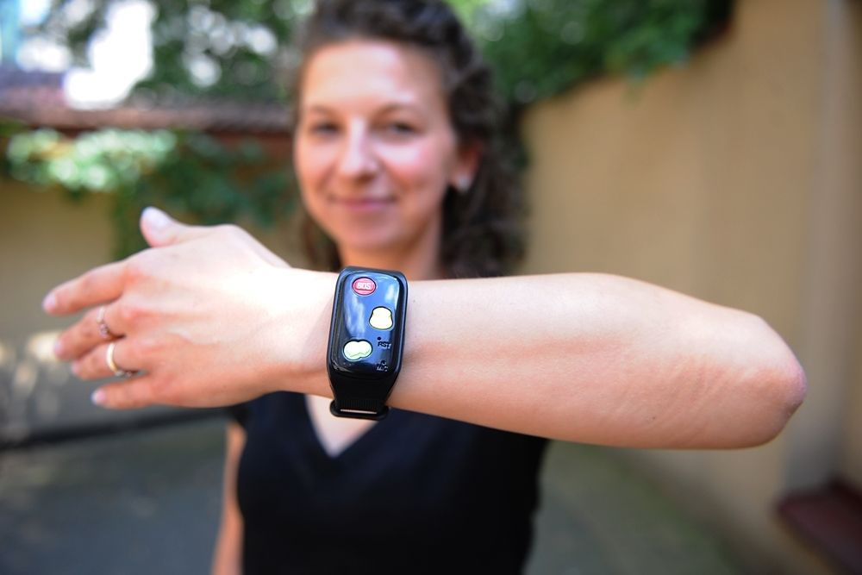


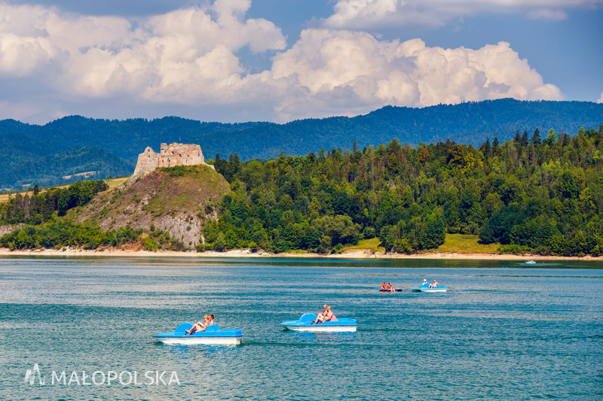

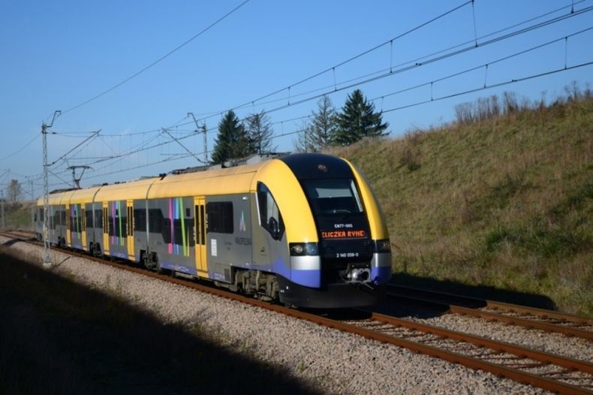

Ważniejsze przedsięwzięcia do realizacji w 2019 roku

Slide 51

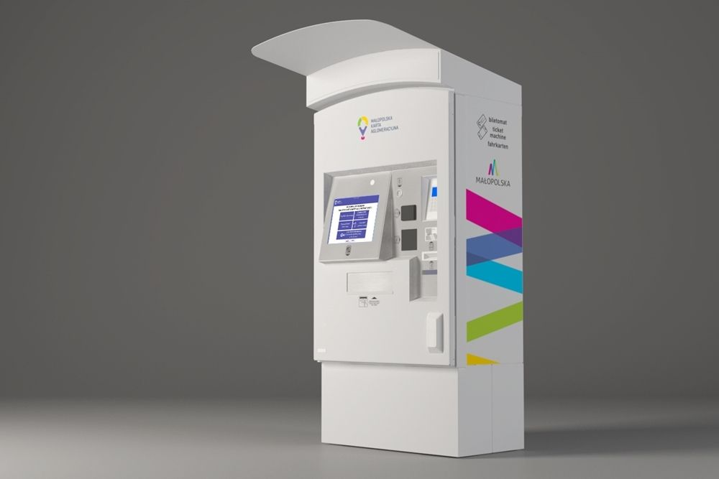
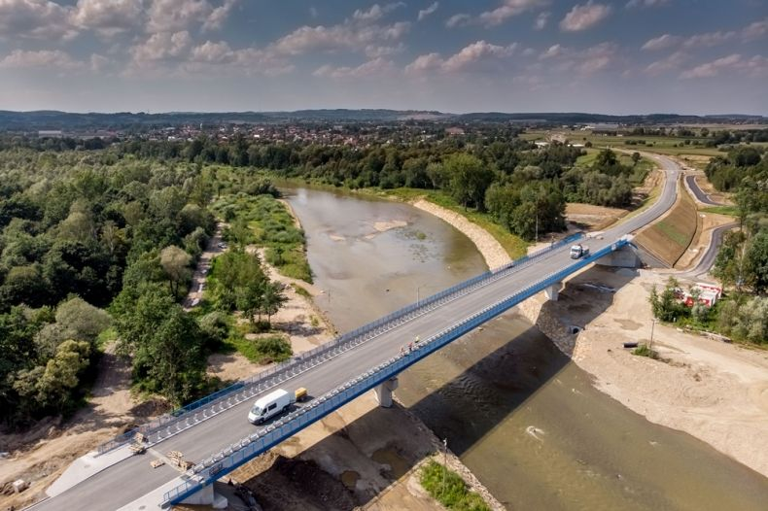
Infrastruktura drogowa i transport
Obwodnica Tuchowa 61,0 mln zł
Rozbudowa DW 958 Chabówka-Zakopane 43,7 mln zł
Rozbudowa DW 968 Lubień-Zabrzeż – etap I 37,0 mln zł
Obwodnica Waksmund-Ostrowsko-Łopuszna 29,8 mln zł
Zadania realizowane przy współudziale samorządów lokalnych 18,3 mln zł
Dofinansowanie zadań związanych z organizacją regionalnych kolejowych
przewozów pasażerskich 135,9 mln zł
Modernizacja odcinków dróg wojewódzkich 15,0 mln zł
Małopolska Karta Aglomeracyjna – budowa systemu zarządzania
transportem zbiorowym, cz. II 14,8 mln zł
Poprawa Bezpieczeństwa Ruchu Drogowego na drogach samorządowych 2,0 mln zł

Slide 52
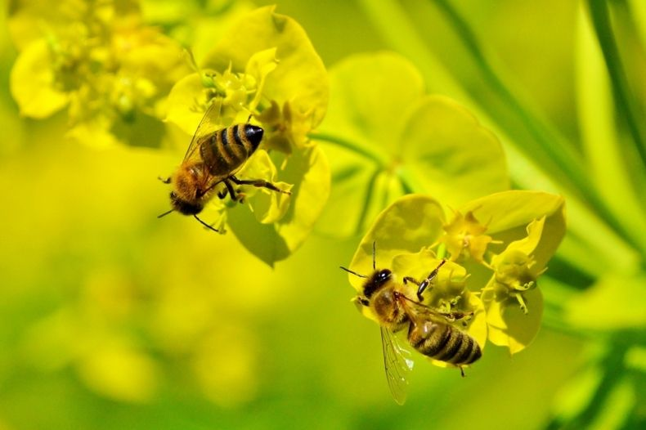
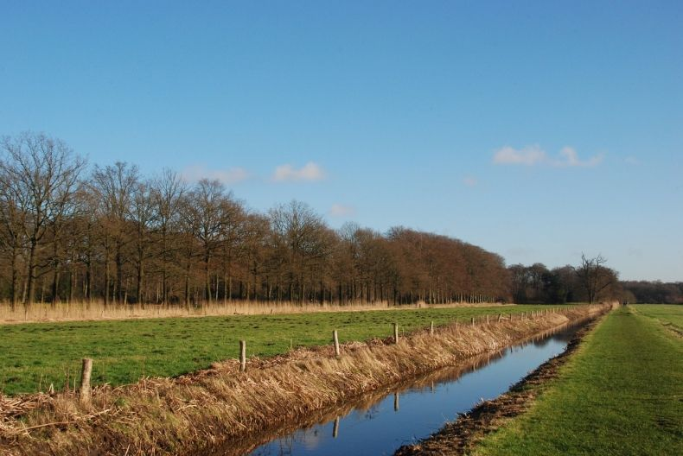
Środowisko
Modernizacja energetyczna wojewódzkich budynków użyteczności
publicznej 37,9 mln zł
Realizacja zadań wynikających z ustawy o ochronie gruntów rolnych
i leśnych 18,7 mln zł
Projekt zintegrowany LIFE w zakresie wdrażania Programu ochrony
powietrza dla Województwa Małopolskiego 4,3 mln zł
EkoMałopolska 2,0 mln zł
Małopolska Pszczoła 0,5 mln zł
Pomoc spółkom wodnym w utrzymaniu urządzeń melioracji
wodnych 0,5 mln zł

Slide 53
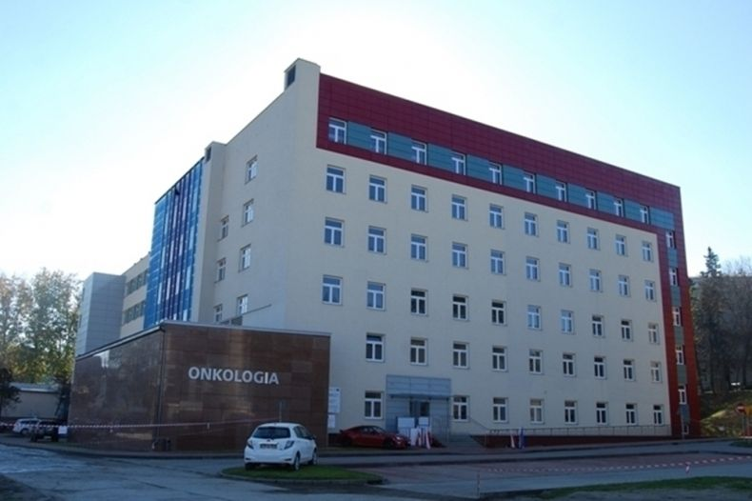
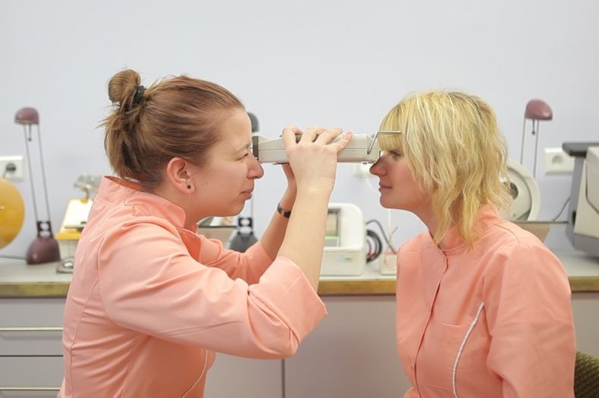
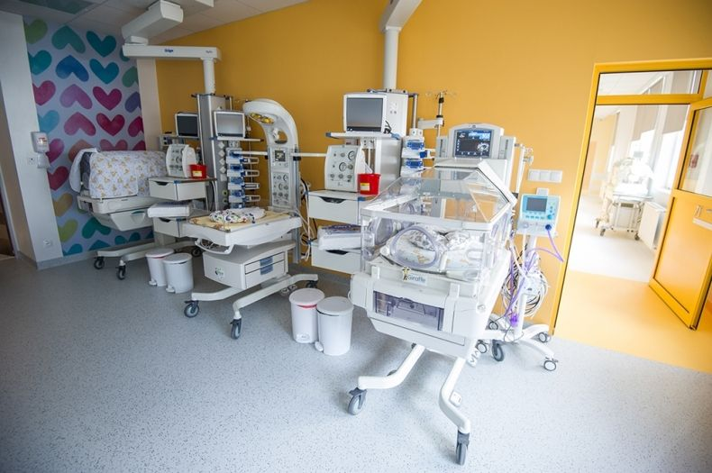
Zdrowie i polityka społeczna
Małopolski System Informacji Medycznej 80,9 mln zł
Rozwój Szpitala Specjalistycznego im. J. Śniadeckiego w Nowym Sączu 14,6 mln zł
Modernizacja Szpitala im. dr J. Babińskiego w Krakowie 7,5 mln zł
Rozwój Krakowskiego Centrum Rehabilitacji i Ortopedii 4,5 mln zł
Rozwój Onkologii w Wojewódzkich Podmiotach Leczniczych 3,5 mln zł

Slide 54
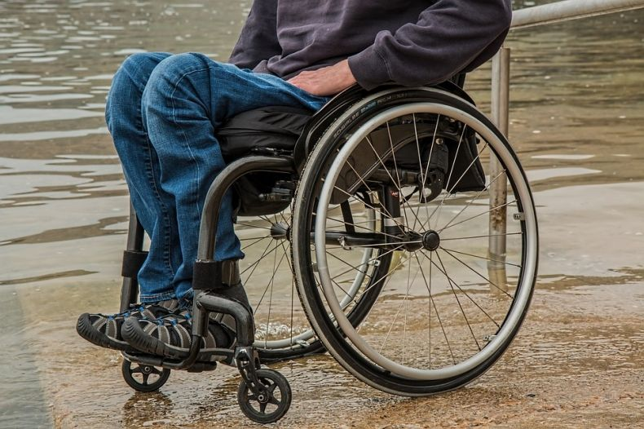
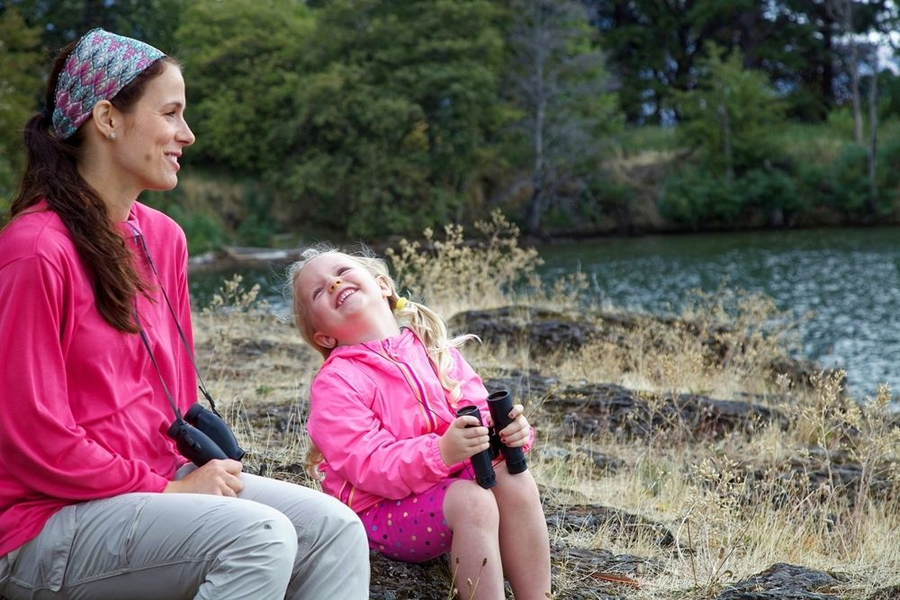
Zdrowie i polityka społeczna
Małopolskie Centrum Leczenia i Rehabilitacji Oparzeń oraz Chirurgii Plastycznej
i Replantacyjnej wraz z Oddziałem Intensywnej Opieki Medycznej dla Dzieci
- Szpital Specjalistyczny im. L. Rydygiera w Krakowie 2,0 mln zł
Małopolska Niania 2.0 6,4 mln zł
Sami–Dzielni! Nowe standardy mieszkalnictwa wspomaganego dla osób
z niepełnosprawnościami sprzężonymi (POWER) 4,4 mln zł
KOOPERACJE 3D – model wielosektorowej współpracy na rzecz wsparcia osób
i rodzin 0,6 mln zł

Slide 55
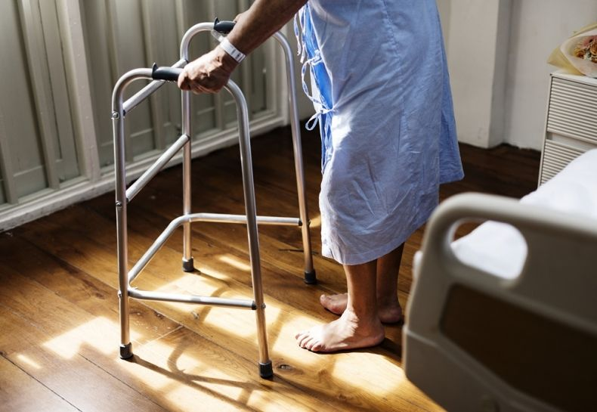
Zdrowie i polityka społeczna
Projekt Małopolski Tele-Anioł 14,7 mln zł
Działania na rzecz osób starszych 1,2 mln zł
Dofinansowanie kosztów tworzenia i działania zakładów aktywności
zawodowej 1,4 mln zł

Slide 56
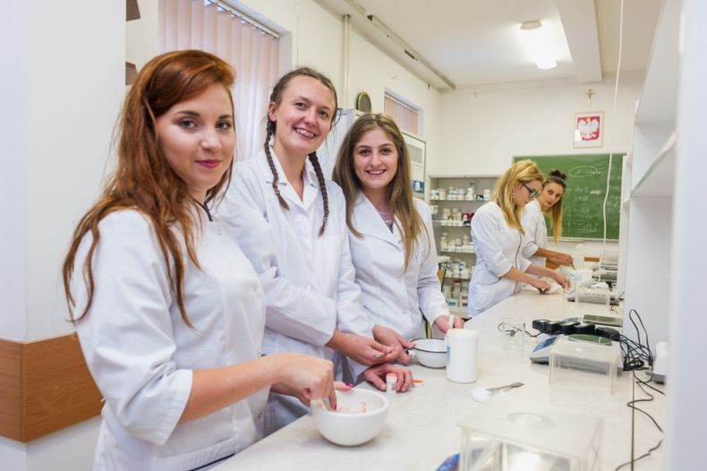
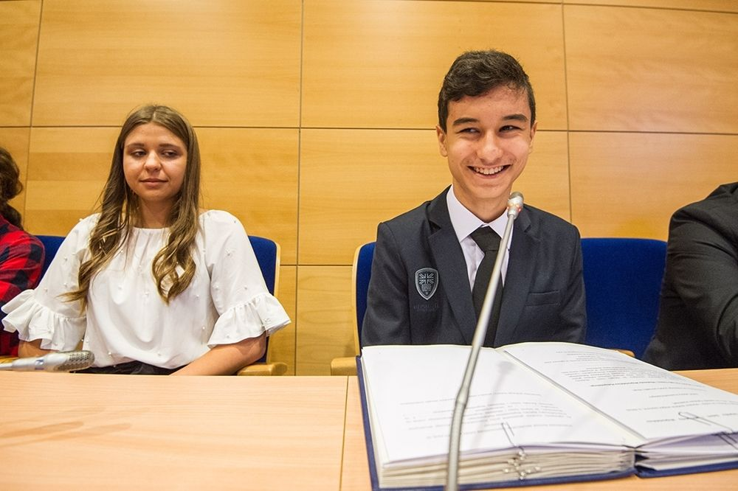
Edukacja i nauka
Modernizacja kształcenia zawodowego w Małopolsce 10,1 mln zł
Małopolska Chmura Edukacyjna 6,9 mln zł
Małopolskie Centrum Nauki - projekt zintegrowany 5,2 mln zł
Rozbudowa i modernizacja Młodzieżowego Ośrodka Wychowawczego
w Mszanie Dolnej 4,2 mln zł
Modernizacja budynków przy Zespole Szkół Mistrzostwa Sportowego
w Zakopanem 2,0 mln zł

Slide 57
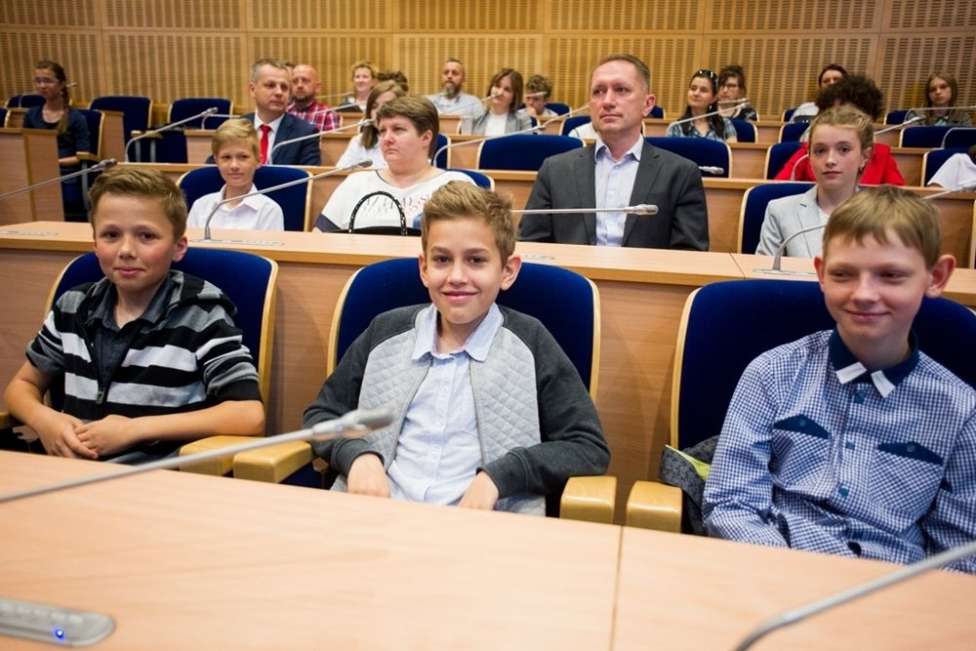
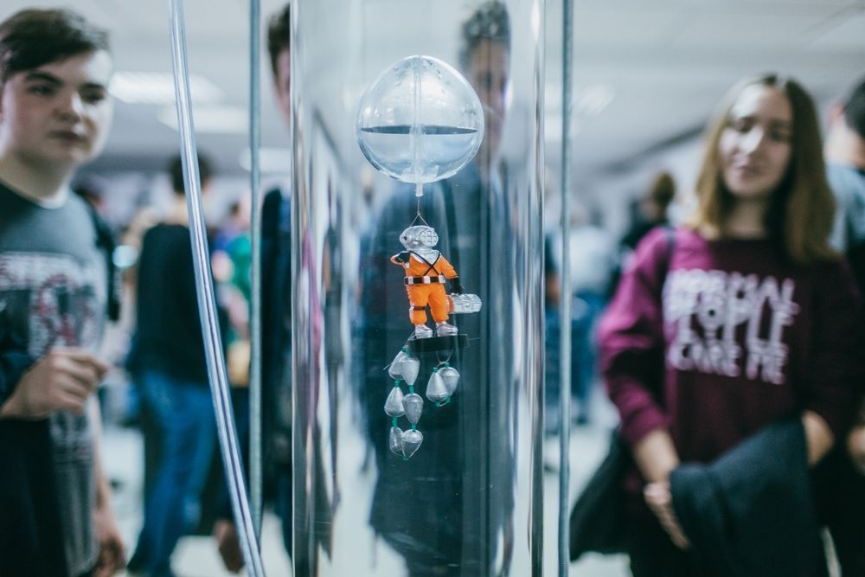
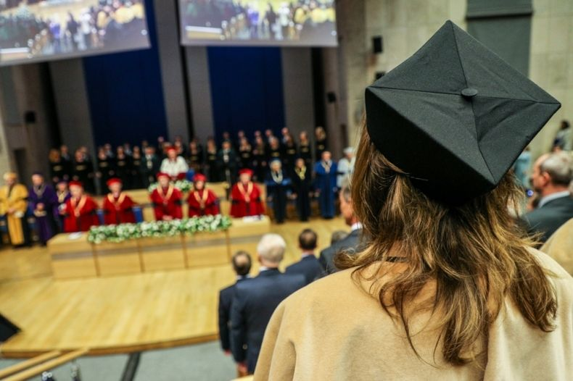
Edukacja i nauka
Regionalny Program Stypendialny 5,2 mln zł
Promocja zdolnej młodzieży 1,8 mln zł
Małopolskie Talenty 3,6 mln zł
Małopolska Noc Naukowców 0,8 mln zł

Slide 58
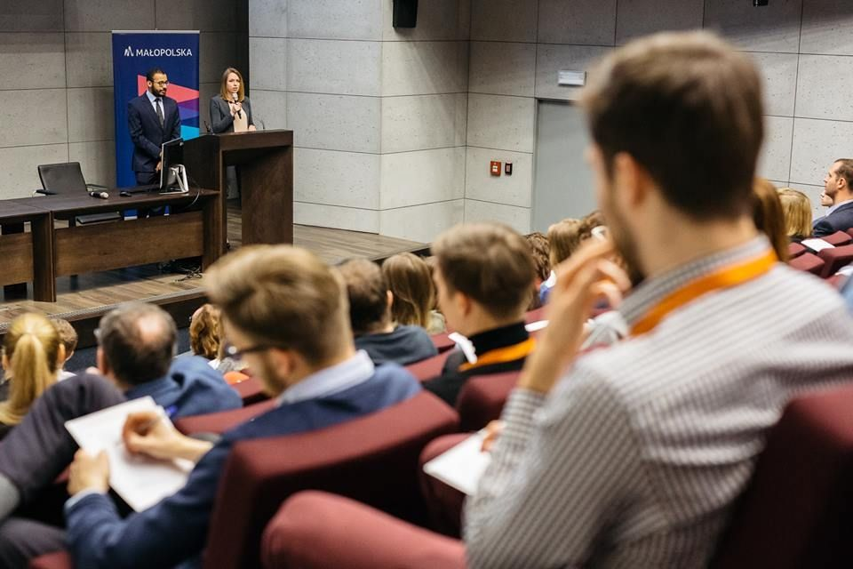
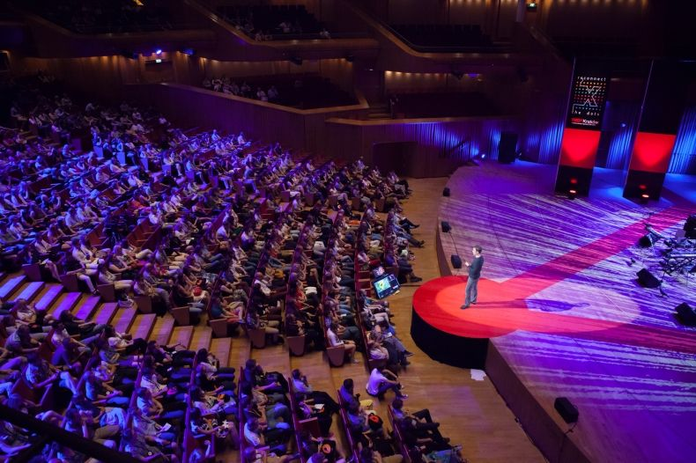
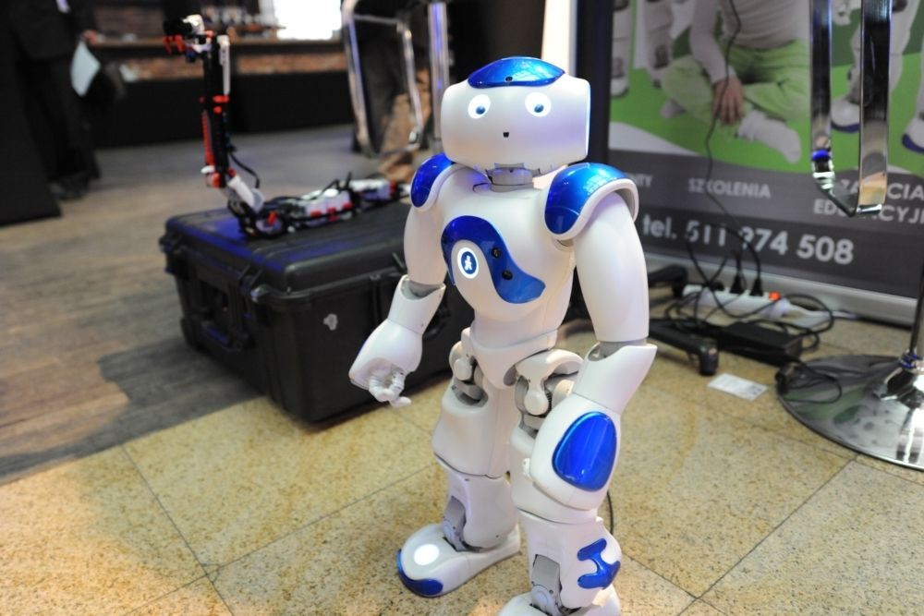
Przetwórstwo przemysłowe i rynek pracy
SPIN – Małopolskie Centra Transferu Wiedzy 3,5 mln zł
Projekt Osoby młode na rynku pracy 2,3 mln zł
Innowacyjna Małopolska 1,9 mln zł
Przedsiębiorcza Małopolska – rozwój przedsiębiorczości technologicznej
1,2 mln zł
Program „Małopolska – tu technologia staje się biznesem” 0,5 mln zł

Slide 59
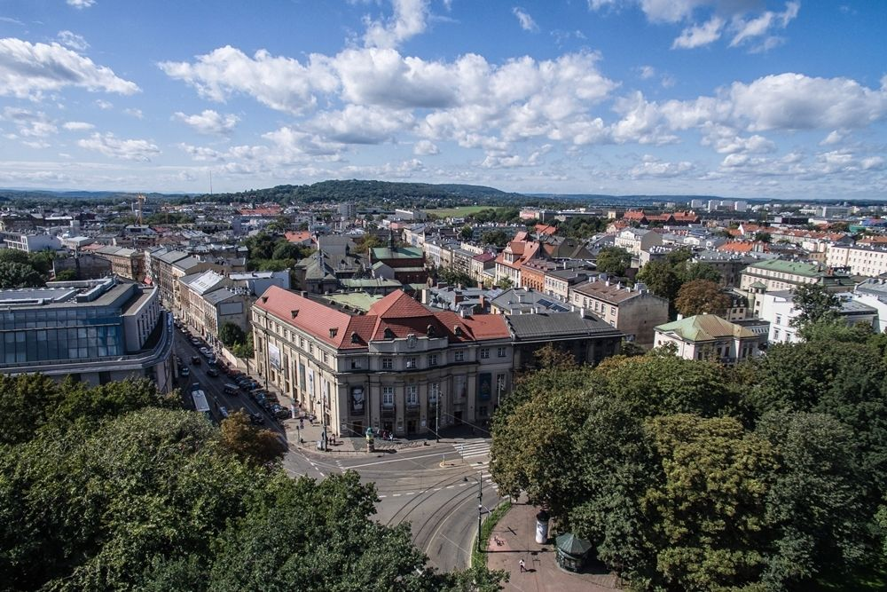
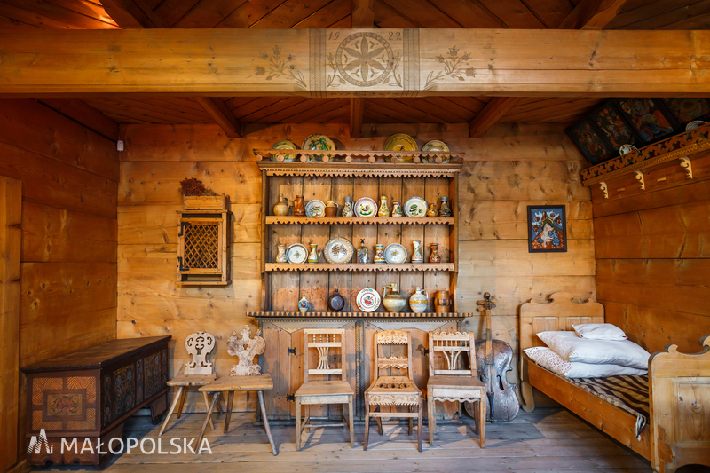
Kultura
Remont konserwatorski i modernizacja siedziby Filharmonii Krakowskiej 4,9 mln zł
Utworzenie ośrodka dziedzictwa kultury niematerialnej w Zespole Parkowo-Dworskim w Dąbrowej
1,9 mln zł
Rewaloryzacja i modernizacja zabytkowych, drewnianych budynków
Muzeum Tatrzańskiego w Zakopanem 2,7 mln zł
Modernizacja infrastruktury technicznej Teatru im. Juliusza Słowackiego
w Krakowie wraz z zakupem wyposażenia 2,6 mln zł

Slide 60
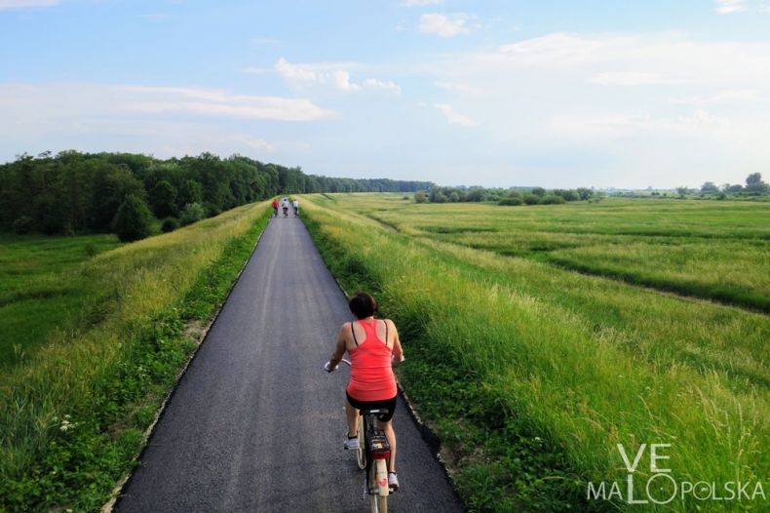

Sport i turystyka
Budowa zintegrowanej sieci tras rowerowych w Województwie Małopolskim
50,1 mln zł
Program modernizacji boisk i miejsc rekreacji w oparciu o pomoc finansową jst
9,0 mln zł
Rozwój i promocja oferty turystycznej regionu 4,6 mln zł
Utrzymanie i rozwój małopolskiego systemu informacji turystycznej (MSIT)
1,5 mln zł
m_MSIT - mobilny Małopolski System Informacji Turystycznej 5,6 mln zł
Program rozwoju i zarządzania produktami turystyki rowerowej VeloMałopolska
0,5 mln zł

Slide 61
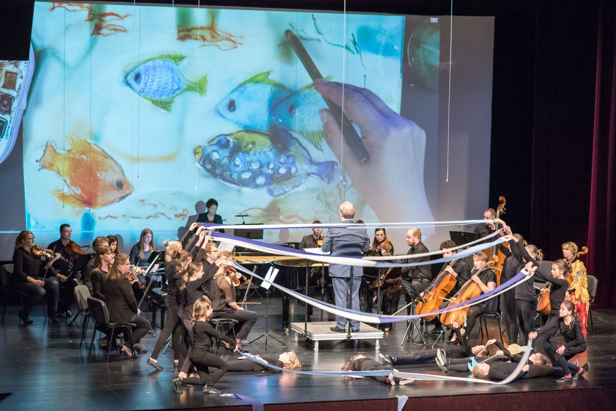
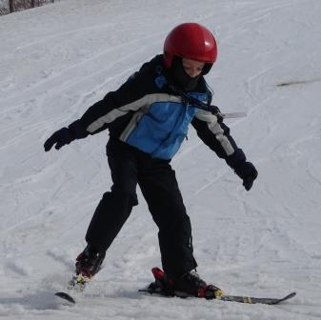
Inicjatyw realizowane
m.in. poprzez konkursy grantowe
Otwarte konkursy ofert w dziedzinie kultury (w tym „Mecenat Małopolski”)
4,6 mln zł
Upowszechnianie kultury fizycznej (w tym „Małopolska na sportowo”,
„Wakacje z piłką nożną”) 2,7 mln zł
Współzawodnictwo i szkolenie sportowe dzieci i młodzieży
(w tym XXV Ogólnopolska Olimpiada Młodzieży w sportach zimowych MAŁOPOLSKA 2019) 2,7 mln zł

Slide 62
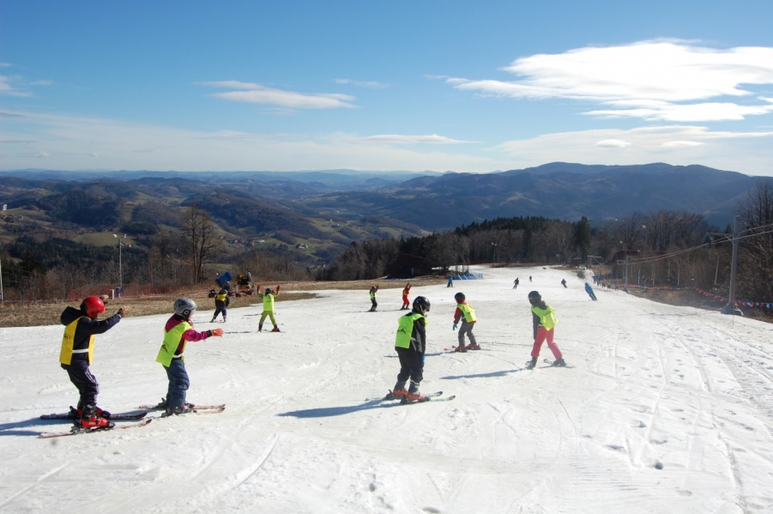
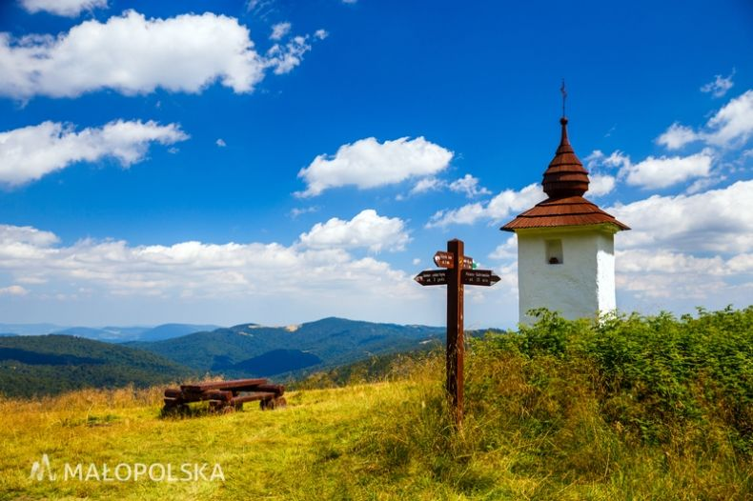
Inicjatyw realizowane
m.in. poprzez konkursy grantowe
Ochrona krajobrazu kulturowego i opieka nad regionalnym dziedzictwem
kulturowym (m.in. konkurs "Kapliczka") 4,9 mln zł
Współpraca z organizacjami pozarządowymi (w tym: promocja i organizacja
wolontariatu, „BO Małopolska”) 1,0 mln zł
Wsparcie realizacji zadań wychowawczych szkoły (w tym: m.in. Akademia
Samorządu Województwa, Dziedzictwo Kresów Wschodnich, Małopolska WIE)
1,5 mln zł
Zagospodarowanie czasu wolnego dzieci i młodzieży (w tym nauka jazdy na
nartach/snowboardzie pn.: „Jeżdżę z głową”) 1,0 mln zł

Slide 63
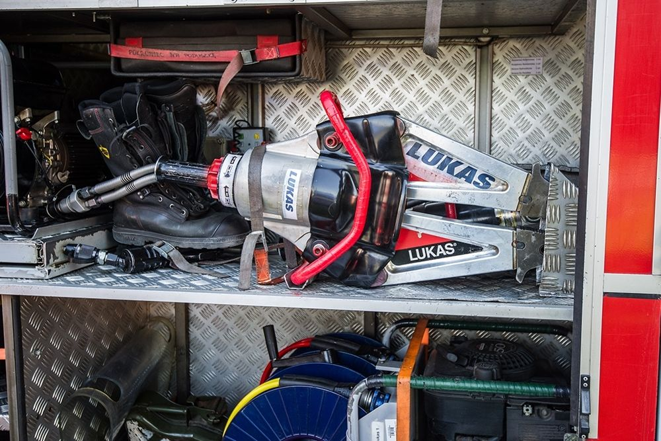
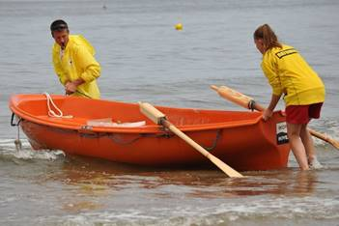
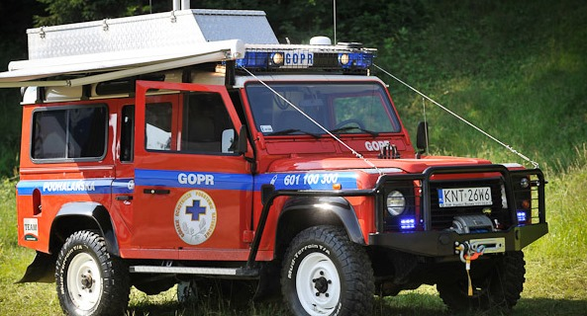
Inicjatyw realizowane
m.in. poprzez konkursy grantowe
Małopolskie remizy - wsparcie finansowe prac budowlano-remontowych remiz strażackich 4,0 mln zł
Wsparcie finansowe gmin z przeznaczeniem na zapewnienie gotowości
bojowej jednostkom Ochotniczych Straży Pożarnych z terenu Województwa
Małopolskiego 2,5 mln zł
Wsparcie finansowe GOPR/TOPR/WOPR na zadania z zakresu ratownictwa
1,2 mln zł

Slide 64
Dziękuję za uwagę

